Slide 1

Дії з одиницями четвертого розряду
Математика
4 клас
Розділ 1. Нумерація чисел у межах мільйона
Урок 23

Slide 2

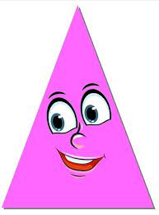


Налаштування на урок
Оберіть геометричну фігуру, настрій якої вам сподобався.
Назвть її колір і форму

Slide 3
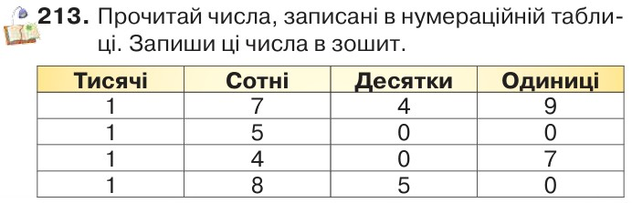


Перевірка домашнього завдання
Підручник
Ст.41-42

Slide 4
План уроку
ДІЇ З РОЗРЯДНИМИ ЧИСЛАМИ ЧЕТВЕРТОГО РОЗРЯДУ
ОБЧИСЛЕННЯ ЗНАЧЕННЯ ВИРАЗІВ
РОЗВ’ЯЗАННЯ ЗАДАЧі ВИРАЗОМ
ЛІЧБА І ЗАПИС ЧОТИРИЦИФРОВИХ ЧИСЕЛ

Slide 5









d
хв
см
в
с
кг
(
·
)
:
Усні обчислення
75
500
15 · 5 + 205 =
25 · 2 + 321 =
100 · 5 – 245=
12 · 3 + 380 =
280
255
50
36
371
416
120
360 : 3 + 120 =
110 + 110 : 2 =
Назвіть числа, що містяться на числовому відрізку між числами 1037 і 1045.
240
55
165

Slide 6




d
хв
см
в
с
кг
(
·
)
:
Виконайте завдання
Запишіть числа від однієї тисячі двохсот вісімнадцяти до однієї тисячі двохсот двадцяти трьох.
Ст.42
№216

Slide 7
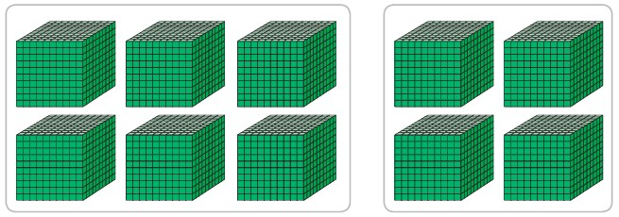

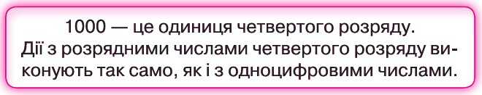
Скільки кубиків зображено на кожному малюнку?
Порівняйте числа
<
1 тис. __ 5 тис.
7 тис. __ 3 тис.
9 тис. __ 10 тис.
2.000 __ 4.000
8.000 __ 5.000
9.000 __ 10.000
>
<
<
6 тисяч
>
4 тисячі
>
<
6.000
>
4.000
Ст.42
№217

Slide 8

Розгляньте, як знаходили суми в першому стовпчику
Обчисліть за зразком
3 + 4 = 7 6 + 2 = 8 – 2 =
3 т. + 4 т. = 7 т. 6тис + 2тис = 8тис – 6тис =
3.000+4.000=7.000 6.000+2.000= 8.000–6.000=
8 тис
2 тис
8.000
2 000
Прочитайте числа четвертого розряду в порядку збільшення.
8000, 6000, 3000, 4000, 5000.
Назвіть найбільше число і найменше число серед поданих чисел
6000, 1000, 7000, 9000, 8000, 5000
Ст.42
№218-220

Slide 9

Удосконалення обчислювальних навичок
Виконайте дії у стовпчик
117
174
260
39
743 – 569 = 780 : 3 = 585 : 5 : 3 =
472 + 199 = 107 · 6 = 112 · 3 : 6 =
336
671
642
56
Ст.43
№221

Slide 10

Розв’яжіть задачу виразом
За час усієї подорожі туристи проїхали потягом 630 км, а автобусом — утричі менше. Яка довжина шляху всієї подорожі?
І – 630 км
ІІ – ?км, у 3 р. <
? км
210
630 : 3 + 630 =
840 (км)
Відповідь:
довжина всієї подорожі 840 км.
Ст.36
№190

Slide 11
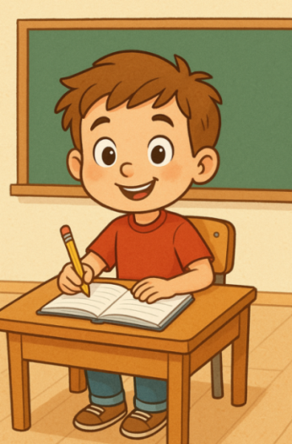
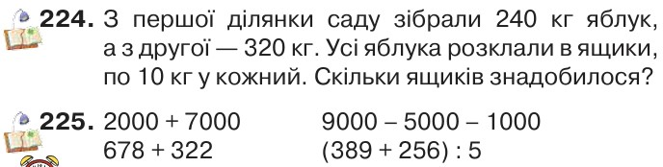
Домашнє завдання
Сьогодні на уроці я дізнався/дізналась про…
Найбільш цікавим було…
Мені було важко...
Урок запам'ятався мені тим, що …
Підручник
Ст.43

Slide 12
Рефлексія
Оцініть свою роботу на уроці геометричними фігурами
Було легко
Урок пролетів непомітно
Готовий/готова працювати далі
Було важко

